Slide 1

Dasar Teknologi Hasil Ternak
SIFAT FISIK KIMIA DAGING

Slide 2
Pengertian daging
Daging ialah bagian dari hewan (sebagian besar jaringan otot) bekas sebagai makanan, kadang-kadang dengan perkecualian ikan, makanan laut, dan unggas. Pada mulanya, kata daging bermaksud "makanan" saja.
. Daging adalah salah satu produk pangan asal hewani yang mempunyai gizi tinggi karena mengandung karbohidrat, protein, lemak, vitamin dan mineral Yang dimaksud dengan daging ialah bagian yang diperoleh dari pemotongan ternak, baik ternak besar seperti sapi, kerbau dan kuda, ternak kecil kambing, dombamaupun ternak unggas.

Slide 3
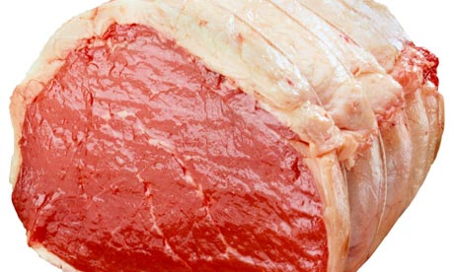
Pada umumnya daging yang sehat dan baik adalah daging yang berasal dari ternak yang sehat, disembelih di tempat pemotongan resmi, kemudian diperiksa, diangkut dengan kendaraan khusus dan dijual di supermarket atau di los daging pasar yang bersih dan higienis.

Slide 4
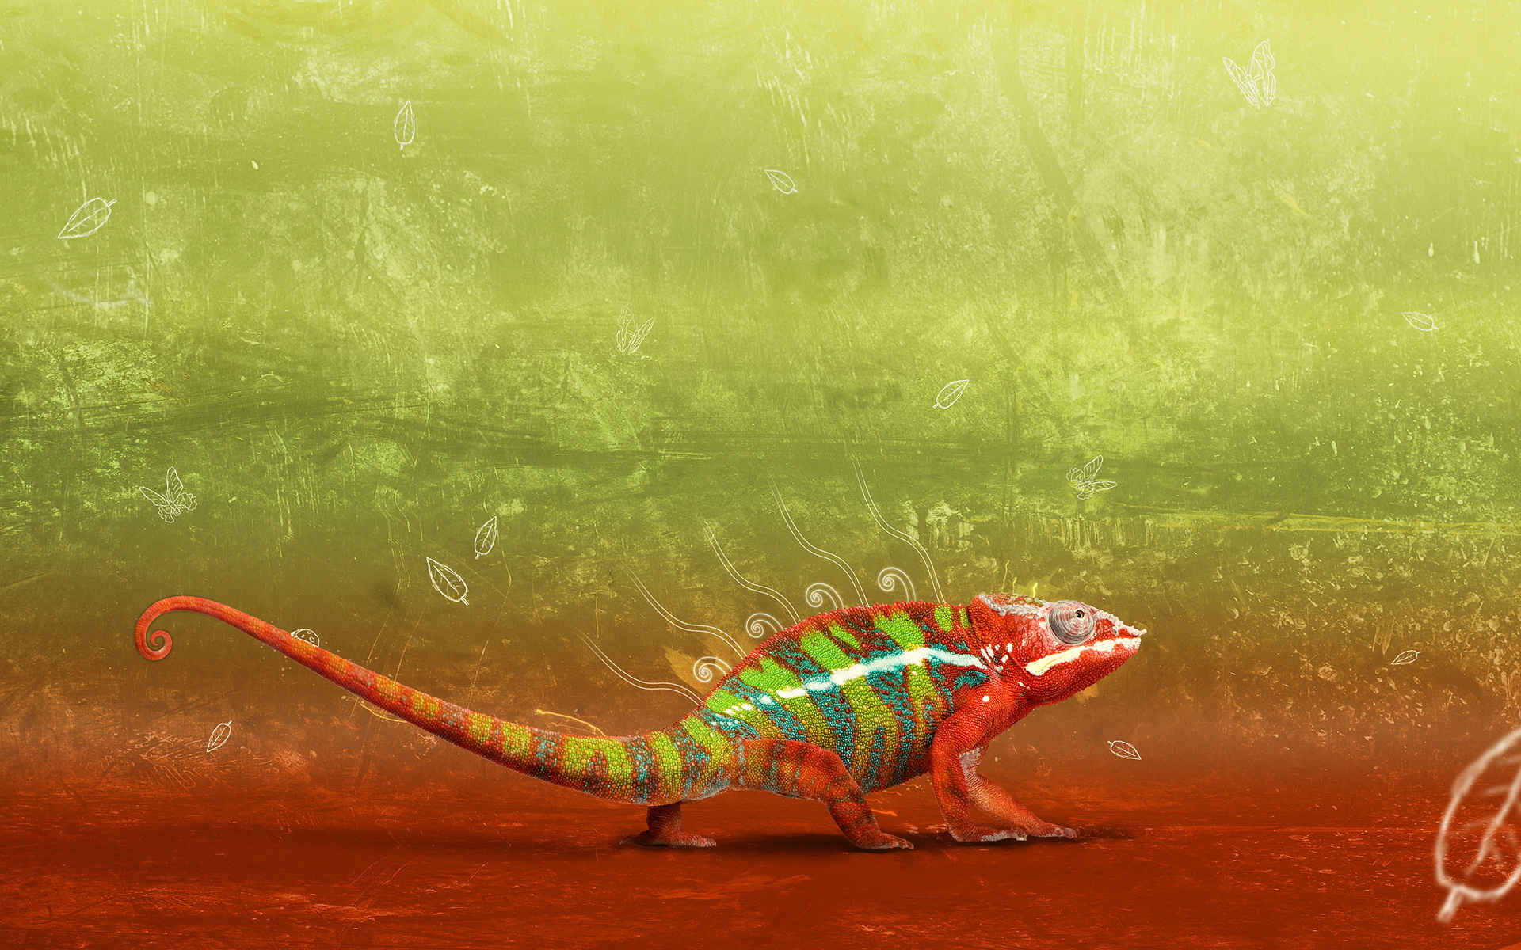
. Sifat-sifat berbagai jenis daging ternak
1. Daging Sapi
2. Daging kerbau
3. Daging kuda
4. Daging domba
5. Daging kambing
6. Daging babi
7. Daging ayam
8. Daging bebek
9. Daging kalkun

Slide 5
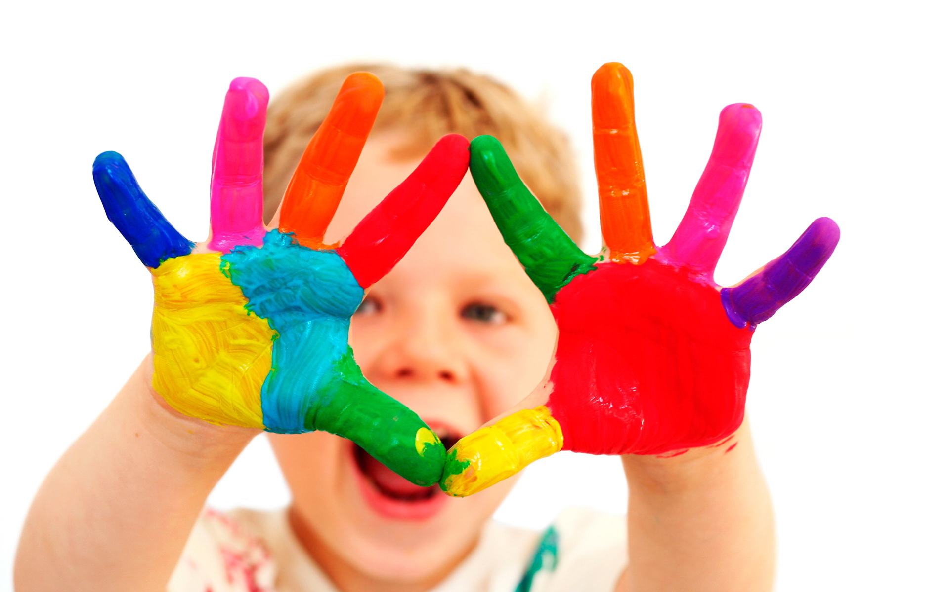
Beberapa sifat daging segar yang menjadi pertimbangan adalah daya ikat air (water holding capacity), warna, dan tekstur otot.
1. Daya Ikat Air Oleh Protein (DIA)
Daya ikat air oleh protein daging dalam bahasa asing disebut sebagai Water Holding Capacity (WHC), didefinisikan sebagai kemampuan daging untuk menahan airnya atau air yang ditambahkan selama ada pengaruh kekuatan, misalnya pemotongan daging, pemanasan, penggilingan, dan tekanan. Daging juga mempunyai kemampuan untuk menyerap air secara spontan dari lingkungan yang mengandung cairan (water absorption).

Slide 6

2. Warna Daging
Diketahui penentu warna daging adalah pigmen daging mioglobin, yang mana konsentrasinya dipengaruhi oleh beberapa faktor, seperti jenis ternak, bangsa, jenis kelamin, umur, jenis otot, tingkat aktivitas otot, pakan, pH dan oksigen.

Slide 7

Warna daging dari beberapa jenis ternak:
Daging sapi – merah cerah (bright cherry red)
Daging babi – merah pink keabuan (grayish pink)
Ikan – putih kelabu – merah gelap (gray-white to dark red)
Unggas – putih kelabu – merah pudar (gray-white to dull red)
Kuda – merah gelap (dark red)
Anak sapi – merah pink kecoklatan (brownish pink)
Domba dan anak domba – merah ringan – merah bata (light red to brick red)

Slide 8
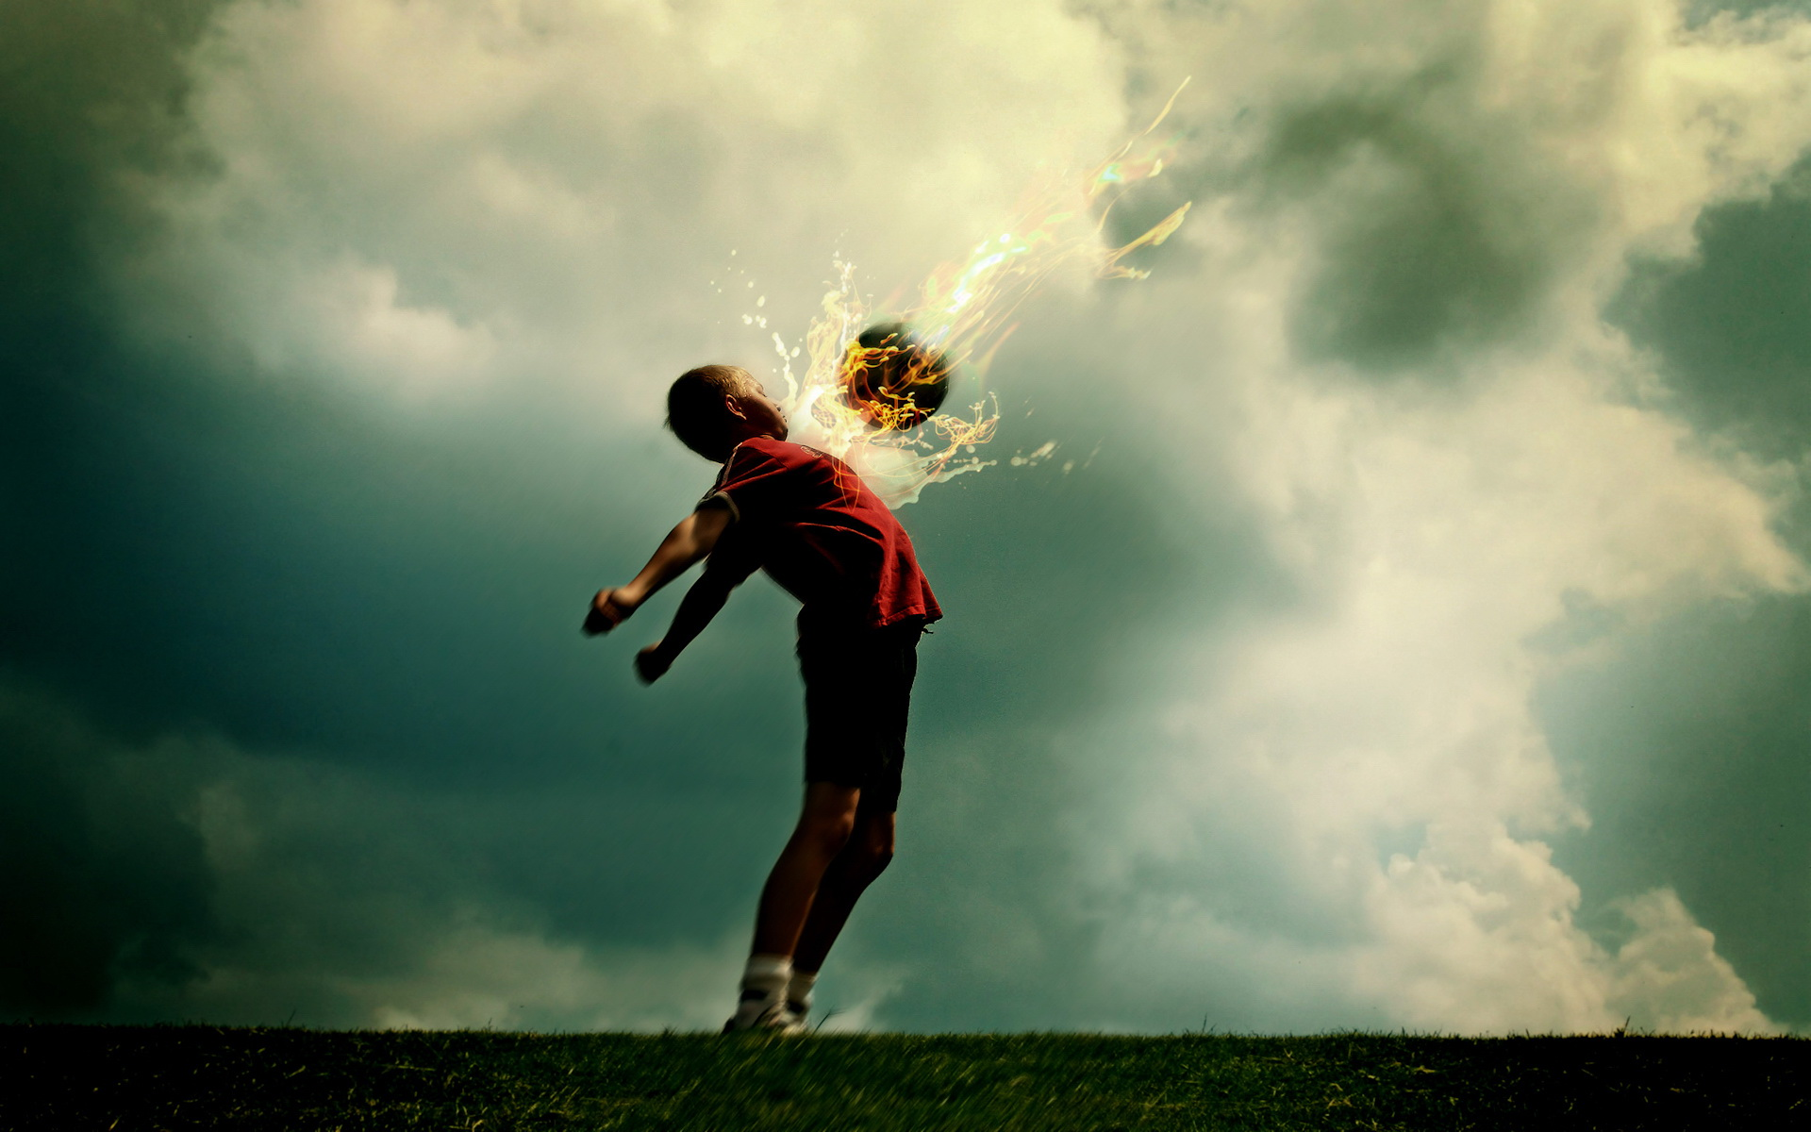
3. Struktur, firmness, dan tekstur
Beberapa sifat-sifat fisik daging segar seperti struktur, firmness, dan tekstur adalah sukar diukur secara objektif. Faktor-faktor ini biasanya dinilai oleh konsumen melalui penglihatan, perabaan, dan pencicipan. Namun demikian, sifat-sifat ini tidak kurang penting daripada beberapa sifat-sifat daging yang mudah diukur.

Slide 9

Beberapa faktor didalam otot, seperti kondisi rigor dan hubungannya dengan sifat-sifat daya ikat air, kandungan lemak intramuskuler, kandungan jaringan ikat, dan ukuran berkas otot memberikan kontribusi terhadap sifat-sifat fisik.
1. Kondisi rigor
2. Daya ikat air
3. Lemak intramuskuler
4. Jaringan ikat

Slide 10

Faktor-faktor penyebab variasi daya ikat air oleh protein daging
Ada beberapa faktor yang bisa menyebabkan terjadinya variasi pada daya ikat air oleh daging daintaranya:
Pengaruh pH
Pengaruh Maturasi (aging)
Pengaruh Pemasakan

Slide 11
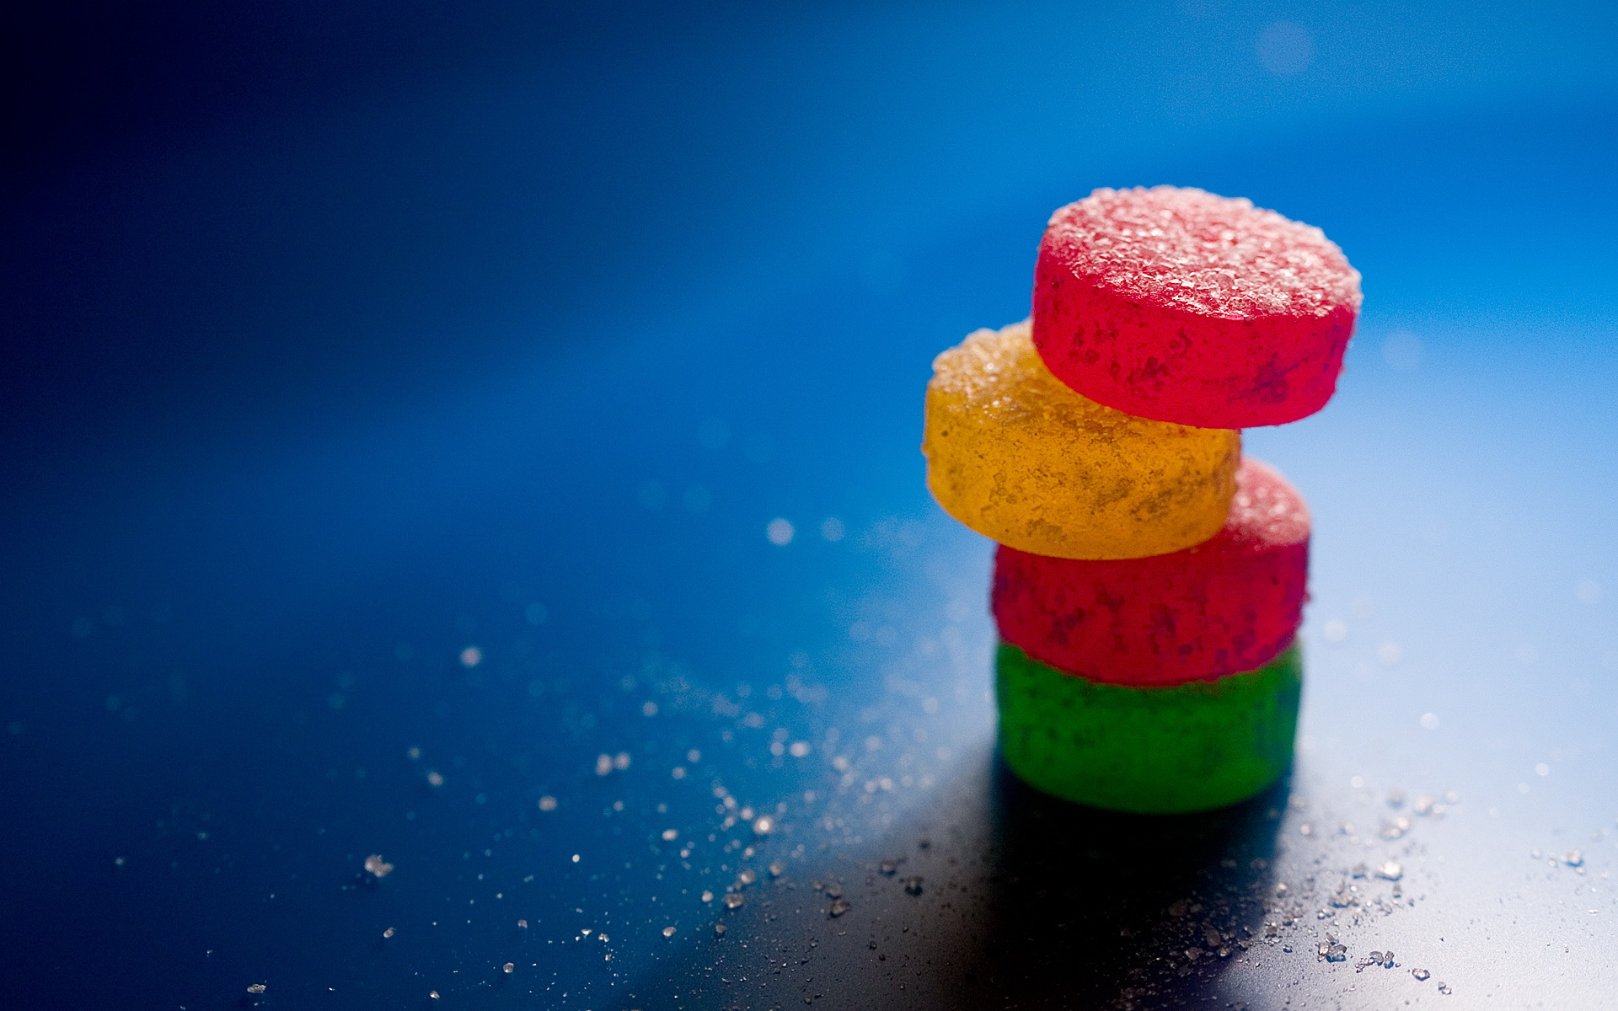
kesimpulan
Sifat-sifat daging segar pada umumnya dipertimbangkan tidak hanya oleh konsumen daging segar. tetapi juga bagi para pengolah. Bagi konsumen daging segar di Indonesia daya ikat air, warna, struktur, firmness dan tekstur mungkin tidak menjadi pertimbangan pada saat membeli daging. Hal ini disebabkan karena daya beli yang rendah, metode pemasakan daging yang pada umumnya, pemasakan lambat, dan juga karena kurangnya pengetahuan tentang kualitas daging dikaitkan dengan kehilangan gizi daging pada pemasakan lambat.

